Slide 1
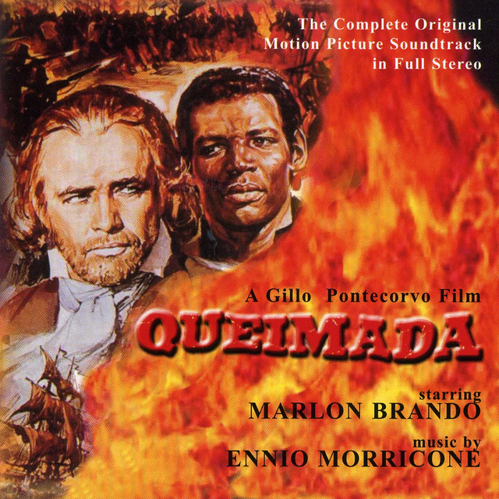
KADİR HAS ÜNİVERSİTESİ 17. HERKESE AÇIK DERS Prof. Dr. Nihat Berker
Devir Tanımlayıcı-
Tanıtıcı 12 Film
Burn (Marlon Brando)
Film ‘in etkisi hakkında
Hazırlayan : Sonay Özay

Slide 2
Günışığı, Özgürlük ve Küçük Bir Çiçeğe Özlem:
Queimada
Shakespeare’in ünlü eseri Julius Ceasar’da yalın ancak insanı derin düşüncelere sevk eden şöyle bir cümle vardır: “Her köle avucunun içinde taşır / Kendi köleliğinden kurtulma gücünü”. Ve insanlık tarihi boyunca, özgürlükle ilgili söylenilen, yazılan, çizilen her nevi eserin kalbinde aynı zamanda esaret de vardır. Çünkü aslında gerçekten de her şey zıddı ile kaimdir.
Gillo Pontecorvo’nun savaş draması Queimada’da [İsyan! – 1969] bu tezadın patikalarında yol alan hayli zorlu bir filmdir. La battaglia di Algeri [Cezayir Bağımsızlık Savaşı – 1966] ile tanınan İtalyan yönetmen, bu filmde, özgürlük mücadelesini ve sömürgeciliği konu alan birçok filmden farklı olarak, bağımsızlığa dair çetrefil soruları sınıf çatışması ekseninde irdeler.

Slide 3
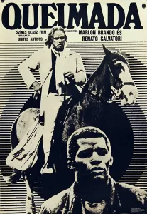
Queimada, Brezilya, Küba, Santo Domingo, Jamaika ve başka kolonilerde meydana gelmiş tarihi olayları harmanlar. Arka planı da bazı tarihi gerçeklerin mozaiği gibidir: Queimada adası, dünyanın 1969 yılındaki şartları göz önüne alındığında Küba meselesine net bir göndermedir. Gerillaları yenmek için tüm adanın yakılması, Vietnam’a ve ABD’nin bomba kullanımına açık bir referanstır. Bugünkü Güneydoğu Asya’dan (Hindiçin) filmde direkt olarak bahsedilir. Başkahraman José Delores, Haiti Devrimi’nin lideri Toussaint Louverture’e bariz bir göndermedir. Filmde, bu iki insan arasında açık bir karşılaştırma bile mevcuttur. 1791’deki Haiti Devrimi, tarihteki en başarılı köle isyanıdır. ‘Bir avuç köle’nin koloni güçlerine —Fransız, İngiliz ve İspanyol— karşı kazandığı önemli bir zaferdir. Haiti’ye Kuzey ve Güney Amerika’nın ilk özgür halkı ve Afrika kökenli bir ulusça yönetilen ilk modern ülke olma ayrıcalığını kazandırmıştır. Bir köle isyanının diğer isyancılara model teşkil etmesini ve ilham olmasını engellemek için sert biçimde bastırılması gerektiği fikri de, komünist ‘domino etkisi’ tehdidine karşı geliştirilen ABD doktrinini andırır.

Slide 4
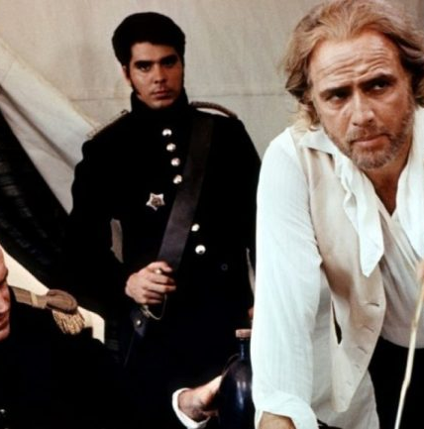
“Biri seni özgür bırakıyorsa, bu özgürlük değildir. Özgürlük kendin elde ettiğin bir şeydir”
Değişen siyasal rüzgarların sömürülen yoksul halk üzerindeki ölümcül etkisine şiddetle eğilmesi, Gillo Pontecorvo’nun filminin uzun tarihsel bir görünüme odaklanacağının sinyalini zaten verir.
Yarı didaktik alegori, yarı savaş filmi yapısı, mücadelenin her yerde her zaman var olacağı düşüncesini öne çıkarışı sadece Vietnam Savaşı’na değil, aynı zamanda yakın tarihli Irak ve Afganistan savaşlarına, bir zamanlar ABD müttefiki olarak görülen Saddam Hüseyin ve Taliban’ın “düşmana” dönüşmesi sürecine de atıftır. Nihayetinde, Queimada, 1960’ların kaynayan politik atmosferini dayanak alır; ancak tarihe dair her şey aslında geleceğe de aittir (tarih tekerrürden ibarettir); bu nedenle hikaye içindeki konular bugün bile güncelliğini korumaktadır.

Slide 5
Bugün Pontecorvo en çok “La Battaglia di Algeri – Cezayir Savaşı” filmi ile hatırlanıyor kuşkusuz. O filmde Cezayir halkının Fransızlara karşı verdiği bağımsızlık savaşını etkileyici bir sinema dili ile anlatmıştı ve sinemaya başyapıtlarından birini armağan etmişti. “Queimada – İsyan” ise bu filmin gölgesinde kalan ve açıkçası sinemasal değeri açısından da onun ardında kalması normal olan bir çalışma ama, bu durum onun başarısını görmeye engel olmamalı kesinlikle. Filmin adının ve yapım sürecinin de ilginç bir hikâyesi var. Hikâye gerçek bir kişi olan Amerikalı William Walker’dan esinlenmiş Marlon Brando’nun oynadığı karakteri yaratırken ama anlatılan doğrudan onun hikâyesi değil. Walker sömürgecilik tarihinde “filibuster” olarak tanımlanan ve yabancı bir ülkede bir isyanı kışkırtmak amacı ile doğrudan resmi bir yetkisi olmadan görev yapan bir kişi. On dokuzunca yüzyılda ABD vatandaşlarının özellikle Latin Amerika’da sıkça yaptığı bir şeymiş bu. Hikâyemiz ilk yazıldığında filmdeki ada gerçeklere daha uygun olarak İspanyol kolonisi olarak gösteriliyormuş ve filmin de adı “Quemada” imiş ama İspanya hükümetinin baskısı sonucu İspanyollar’ın yerini Portekizliler almış ve filmin adı da Portekizce karşılığı olan “Queimada” ile değiştirilmiş. İsmin Türkçe karşılığı yanmış veya yanık anlamına geliyor ve adanın tarihçesini özetliyor aslında.
.

Slide 6
Portekizliler’in yerli halkın sömürge yönetimine boyun eğmesini sağlamak için adanın yeşil alanlarını tamamen yakmasından geliyor bu isim ve hikâyemiz Portekizliler’in yerlileri hemen tamamen katletmelerinden sonra şeker kamışı tarlalarında çalıştırmak için Afrika’dan köleler getirdiklerini anlatarak başlıyor. Brando’nun otobiyografisinde kariyerinin en iyi oyunlarından birini verdiğini söylediği Walker karakteri işte bu köleleri adanın Portekiz yönetimine karşı isyana teşvik ediyor ve bunu yaparken de İngiliz hükümetinin ve hikâyenin ustaca gösterdiği gibi egemen hükümetlerle çıkarları her zaman bir olan uluslararası şirketlerin adanın yönetimini eline geçirmesini sağlamaya çalışıyor. Sıradan bir köle iken Walker’ın yönlendirmesi ile kendisini isyanın lideri olarak bulan José Dolores bu liderliği ile ve isyanın sonucunda elde etmiş göründükleri özgürlükleri ile ne yapacağını bilemez görünüyor çünkü kazandıkları değil onlara verilen bir özgürlük bu. Dolores rolünde oynayan Evaristo Márquez Pontecorvo’nun tesadüfen keşfettiği bir yoksul köylüymüş gerçek hayatta ve bu ilk sinema deneyiminden sonra toplam beş filmlik bir sinema kariyeri de olmuş. Brando gibi güçlü ve burada da yine sıkı bir oyun veren bir usta isim karşısında Márquez rolünü usta bir sadelikle oynuyor ve yapım şirketinin onun yerine asıl istediği isim olan Sidney Poitier’in katabileceğinden daha fazla bir gerçekçilik duygusunu seyirciye geçirmeyi başarıyor.

Slide 7
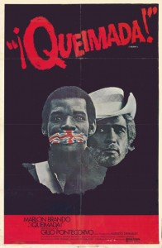
İnsan-doğa ilişkisinin tarihsel sürecinin sinemaya olan yansıması üzerinde durulmuş ve İsyan! (Burn/Queimada! 1969) Sömürgeciliğin sadece insana yönelik bir olgu olmadığı, canlı ve cansız tüm bileşenleriyle doğaya da müdahalede bulunan bir çeşit tahakküm biçimi olduğuna dikkat çekilmiş ve bu bağlamda Alfred Crosby’nin “ekolojik emperyalizm” kavramı incelenerek, sömürgeciliğin insan-olmayan canlılara ve doğaya verdiği zararların tartışması yürütülmüştür. Özellikle Clive Ponting’in sömürgecilik faaliyetleri neticesinde Amerika kıtasında meydana gelen toplu hayvan ölümleri ile birlikte flora ve faunanın köklü olarak değişmesi üzerine yürüttüğü araştırmasının önemi üzerinde durulmuştur.

Slide 8
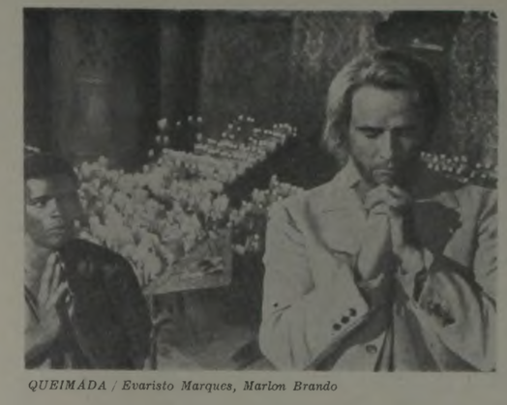
Özgürlük verilmez, alınır!
Sömürgecilik, kapitalizm, devrim ve ayaklanma üzerine bir film olan İsyan ise, Cezayir Savaşı'ndan farklı olarak hikayesini tüm bir halkın mücadelesi üzerine değil, bir ana kahraman üzerine kurar. Vietnam Savaşı döneminde çekilmesine ve o dönemle benzerlik taşımasına rağmen, yine günümüzle paralellikler kurabilmemiz, İsyan'ın gücünü gözler önüne seriyor.

Slide 9
Üçüncü Dünya halklarının ve onların emperyalist ülkelerdeki muadillerinin anti-emperyalist mücadelesi, bugün dünya devriminin eksenini oluşturmaktadır. Üçüncü sinema, bize göre, bu mücadelede zamanımızın en devasa kültürel, bilimsel ve sanatsal tezahürünü, her bir halkı başlangıç noktası olarak alan özgürleşmiş bir kişilik inşa etmenin büyük olasılığını, tek kelimeyle, kültürün dekolonizasyonunu kabul eden sinemadır.
Üçüncü Sinema genellikle Üçüncü Dünya'dan sanatçılar tarafından yapılsa da, mutlaka böyle değildir. İtalyan Gillo Pontecorvo'nun neorealist başyapıtı La battaglia di Algeri (Cezayir Savaşı), daha az bilinen Queimada (Yanık!) ile birlikte genellikle kanonda yer alır. – dördüncü duvarı yıkmasına ve film yapım süreci hakkındaki görüşlerini doğrudan kameraya ifade etmesine izin vermek için anlatı bırakıldığında tamamen daha güçlü bir şeye dönüşüyor.
Üçüncü Sinema bir dalga olarak büyüdü ve nihayetinde Üçüncü Dünya hareketiyle birlikte söndü.
Üçüncü Sinema (İspanyolca: Tercer Cine), 1960'lar ve 70'lerde başlayan ve yeni sömürgeciliği, kapitalist sistemi ve Hollywood sinema modelini sadece para kazanmak için yapılan bir eğlence olarak kınayan bir Latin Amerika film hareketidir. Terim, 1960'ların sonlarında Grupo Cine Liberación üyeleri Arjantinli film yapımcıları Fernando Solanas ve Octavio Getino tarafından yazılan ve 1969'da OSPAAAL (Asya, Afrika ve Latin Amerika Halklarıyla Dayanışma Örgütü) tarafından Tricontinental dergisinde yayınlanan Hacia un tercer cine (Üçüncü Bir Sinemaya Doğru) manifestosunda ortaya çıktı^{[1]}). «
Üçüncü sinema, bize göre, bu mücadelede zamanımızın en devasa kültürel, bilimsel ve sanatsal tezahürünü, her bir halkı başlangıç noktası olarak alan özgürleşmiş bir kişilik inşa etmenin büyük olasılığını, tek kelimeyle, kültürün dekolonizasyonunu kabul eden sinemadır." ^{[6]}

Slide 10
Kaynakça :
Ve o an Hans Christian Andersen’in ölümsüz sözlerine hak vermemek mümkün değildir: “Yalnızca yaşamak yetmez… İnsanın günışığına, özgürlüğe ve küçük bir çiçeğe ihtiyacı vardır.”
www.sosyalbilimler.org/gunisigi-ozgurluk-ve-kucuk-bir-cicege-ozlem-queimada/
Queimada – Gillo Pontecorvo (1969) – GÜRKAN KILIÇASLAN
(17) Eko-eleştiri ve sinema : Werner Herzog filmlerinde insan-doğa ilişkisi
yedincisanat_2.pdf sayfa 36 (Gillo Pontecorvo ile konuşma)
DOSYA: Devrim ve İsyan Filmleri
For Truly Radical Filmmaking, Look to Third Cinema
Ennio Morricone ● Queimada (Burn!) - Abolisson (High Quality Audio) – YouTube fim müzikleri
Seyredilmesi Gereken Filmler, İsyan, Marlon Brando Prof.Dr.Serdar Akgün sinema kulübü
Üçüncü Sinema - Vikipedi

